Slide 2


CHÀO MỪNG CÁC THẦY CÔ GIÁO
THAM DỰ TIẾT HỌC LỚP 6A1
Môn: KHOA HỌC TỰ NHIÊN
GV: ĐINH THỊ PHÚC

Slide 3
BỨC HÌNH BÍ ẨN
- Có 4 ô, mỗi ô số là một câu hỏi. Trả lời đúng sẽ mở được một phần hình nền.
- Đoán đúng ý nghĩa của hình nền khi:
Mở được 1 ô: đạt 10 điểm
Mở 2 ô: đạt 9 điểm
Mở 3 ô: đạt 8 điểm.
- Trả lời đúng câu hỏi nhưng đoán không đúng ý nghĩa của hình nền được 8 điểm.
1
2
3
4

Slide 4
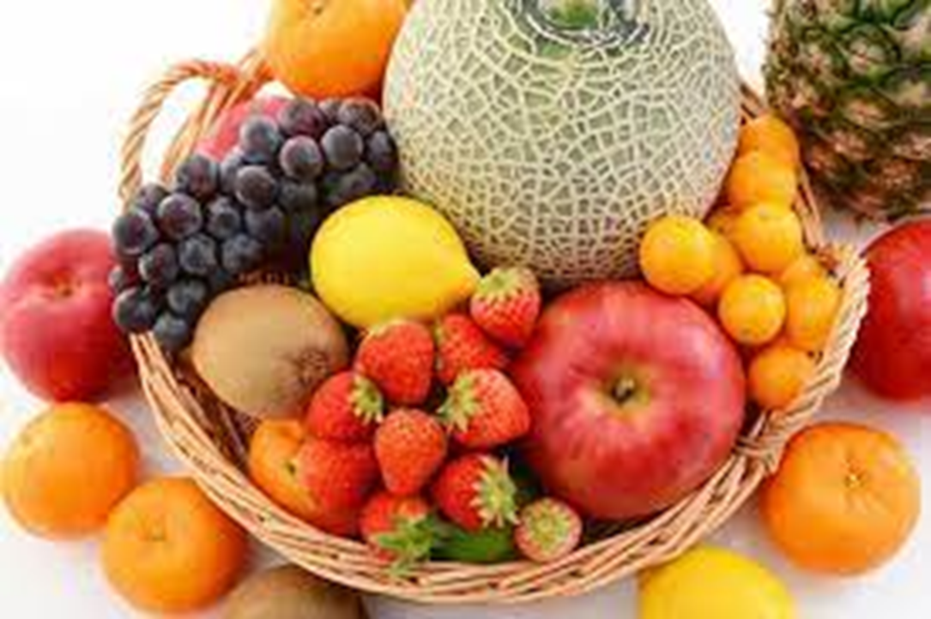
TRÒ CHƠI: BỨC HÌNH BÍ ẨN
1
1
2
2
3
4
3
4

Slide 5
1
5
4
3
2
6
7
10
9
8
Time out
Câu 1. Loại lương thực chính ở nước ta là gì?
Gạo

Slide 6
1
5
4
3
2
6
7
10
9
8
Time out
Câu2. Loại lương thực, thực phẩm nào sau đây giầu chất đạm?
Khoai lang
Cà rốt
Thịt lợn
Dầu thực vật
B. Thịt lợn

Slide 7
1
5
4
3
2
6
7
10
9
8
Time out
Câu 3. Khi cơ thể thiếu vitamin A sẽ gây ra bệnh nào sau đây?
Béo phì
Viêm da cơ địa
Còi xương
Khô mắt
D. Khô mắt

Slide 8
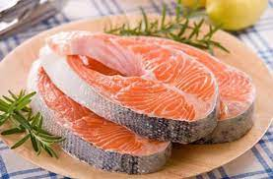
1
5
4
3
2
6
7
10
9
8
Time out
Câu 4. Loại thực phẩm này chứa nhiều chất dinh dưỡng gì?
Chất đạm

Slide 9
GIỎ QUẢ
Một nhóm thực phẩm cung cấp nhiều vitamin và khoáng chất cho cơ thể. Có vai trò nâng cao hệ miễn dịch, giúp chúng ta có một cơ thể khoẻ mạnh.

Slide 10
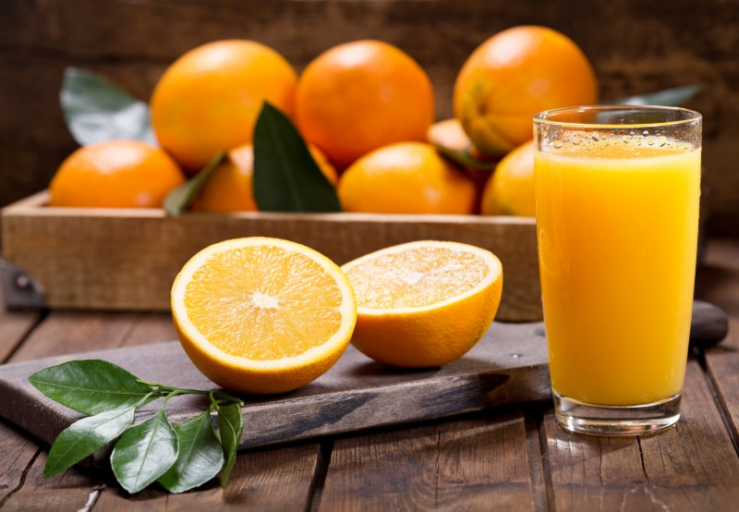
? Kể tên một số thành phần chất có trong nước cam?
Nước cam
Thành phần chất: Nước; Đường; Vitamim và 1 số chất khoáng….
→ HỖN HỢP

Slide 11
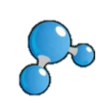

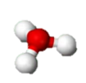
BÀI 10: HỖN HỢP, CHẤT TINH KHIẾT, DUNG DỊCH
I. HỖN HỢP, CHẤT TINH KHIẾT
II. HUYỀN PHÙ, NHŨ TƯƠNG
III. DUNG DỊCH
IV. CHẤT RẮN HOÀ TAN VÀ KHÔNG HOÀ TAN TRONG NƯỚC

Slide 12
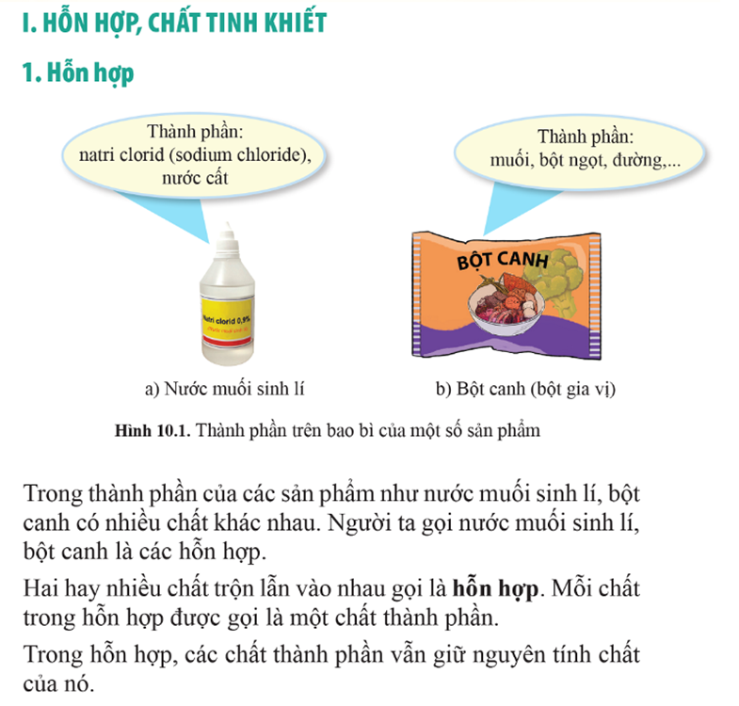
Nước cam
Nước muối sinh lí gồm:
Nước cất
Muối (sodium chloride)
Bột canh
gồm:
Muối
Bột ngọt
Đường….
? Kể tên một số thành phần chính trong nước muối sinh lí và bột canh?
Thành phần chất:
Nước;
Đường
Vitamim và 1 số chất khoáng...
→ HỖN HỢP
Hai hay nhiều chất trộn lẫn vào nhau gọi là hỗn hợp.

Slide 13
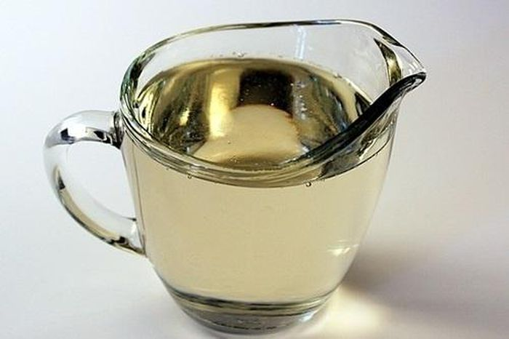
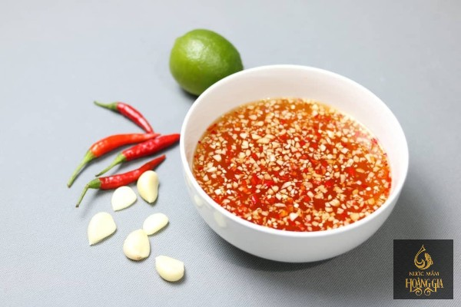
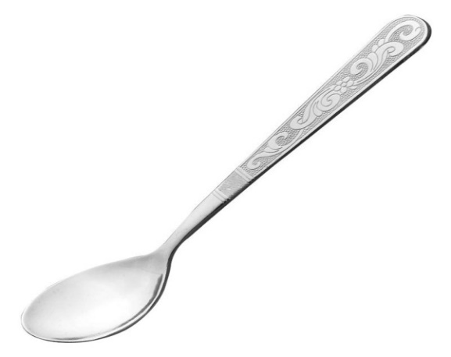
Trường hợp nào sau đây là hỗn hợp?
1. Nước đường
2. Nước chấm
3. Thìa bạc
Hỗn hợp

Slide 14


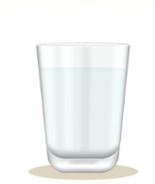
HOẠT ĐÔNG NHÓM
Thời gian: 5 phút
Yêu cầu: Tiến hành thí nghiệm và trả lời câu hỏi
1. Tiến hành thí nghiệm:
Có 2 cốc được đánh số (1), (2); mỗi cốc chứa sẵn 100ml nước cất.
Cho thêm vào cốc (1): 5ml cồn và khuấy đều.
Cho thêm vào cốc (2): 5 ml dầu ăn và khuấy đều.
1
2
2. Trả lời câu hỏi:
- Hỗn hợp ở cốc (1) và cốc (2) có đặc điểm gì khác nhau?

Slide 15
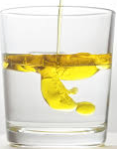
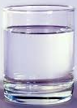
2. Hỗn hợp đồng nhất và hỗn hợp không đồng nhất
Hỗn hợp đồng nhất là hỗn hợp không xuất hiện ranh giới giữa các thành phần
Hỗn hợp không đồng nhất là hỗn hợp xuất hiện ranh giới giữa các thành phần
1
2
Cốc 1: Nước cất và cồn
Cốc 2: Nước cất và dầu ăn
→ Hỗn hợp không đồng nhất
→ Hỗn hợp đồng nhất

Slide 16
Nước đường
Nước chấm
Nước cam
Trong các hỗn hợp trên, hỗn hợp nào là hỗn hợp đồng nhất, hỗn hợp nào là hỗn hợp không đồng nhất?

Slide 17
1. Nước đường
2. Nước chấm
3. Thìa bạc
Hỗn hợp
Chất tinh khiết

Slide 18
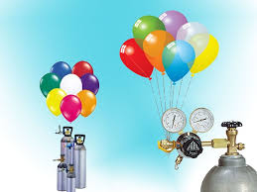
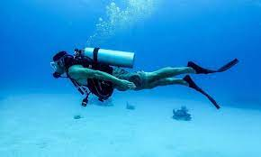
Chất tinh khiết: là chất không lẫn chất nào khác
3. Chất tinh khiết
Bạc
Khí hydrogen
Khí oxygen
Hãy cho biết thành phần chất trong thìa bạc, khí hydrogen, khí oxygen?

Slide 19
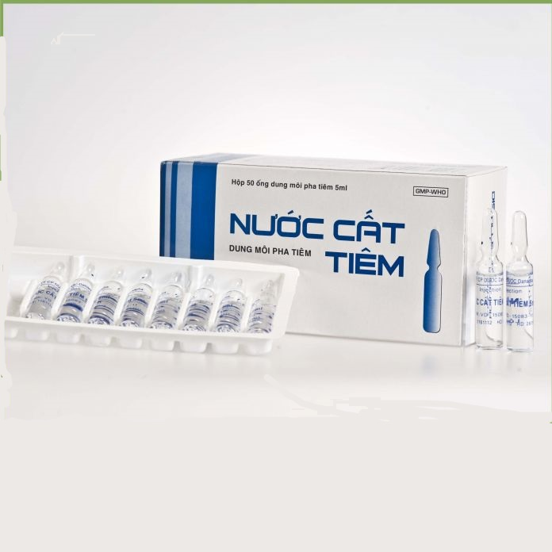
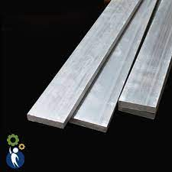
Thanh nhôm
Chất tinh khiết đóng vai trò quan trọng trong ngành y học và dược học vì chúng giúp tạo ra các loại thuốc và phương pháp điều trị an toàn và hiệu quả. Chất tinh khiết giúp đảm bảo rằng các sản phẩm y tế không chứa các chất phụ không mong muốn có thể gây ra tác dụng phụ hoặc làm giảm hiệu quả của sản phẩm.

Slide 20
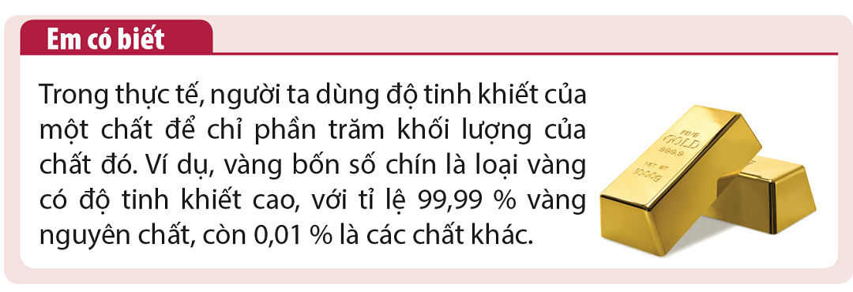
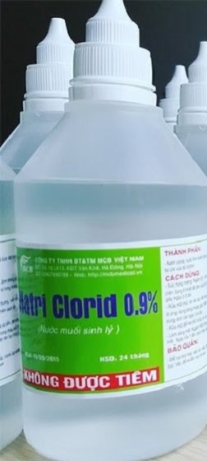
Để tạo ra nước muối sinh lý, người ta hòa tan 9g muối tinh khiết với 1 lít nước cất.

Slide 21



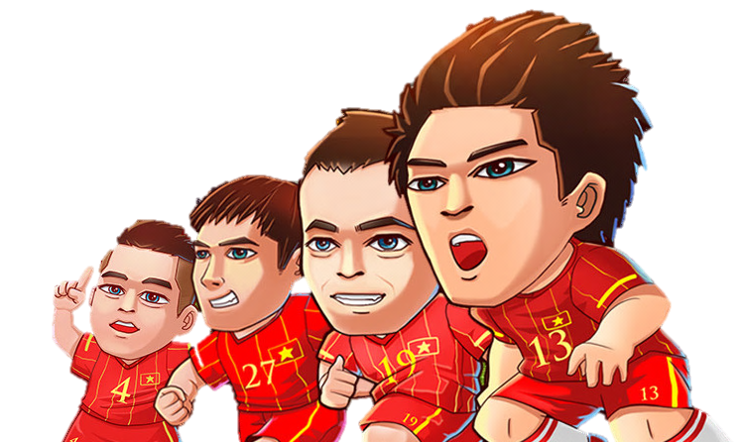
LUYỆN TẬP
EM TẬP LÀM THỦ MÔN

Slide 22
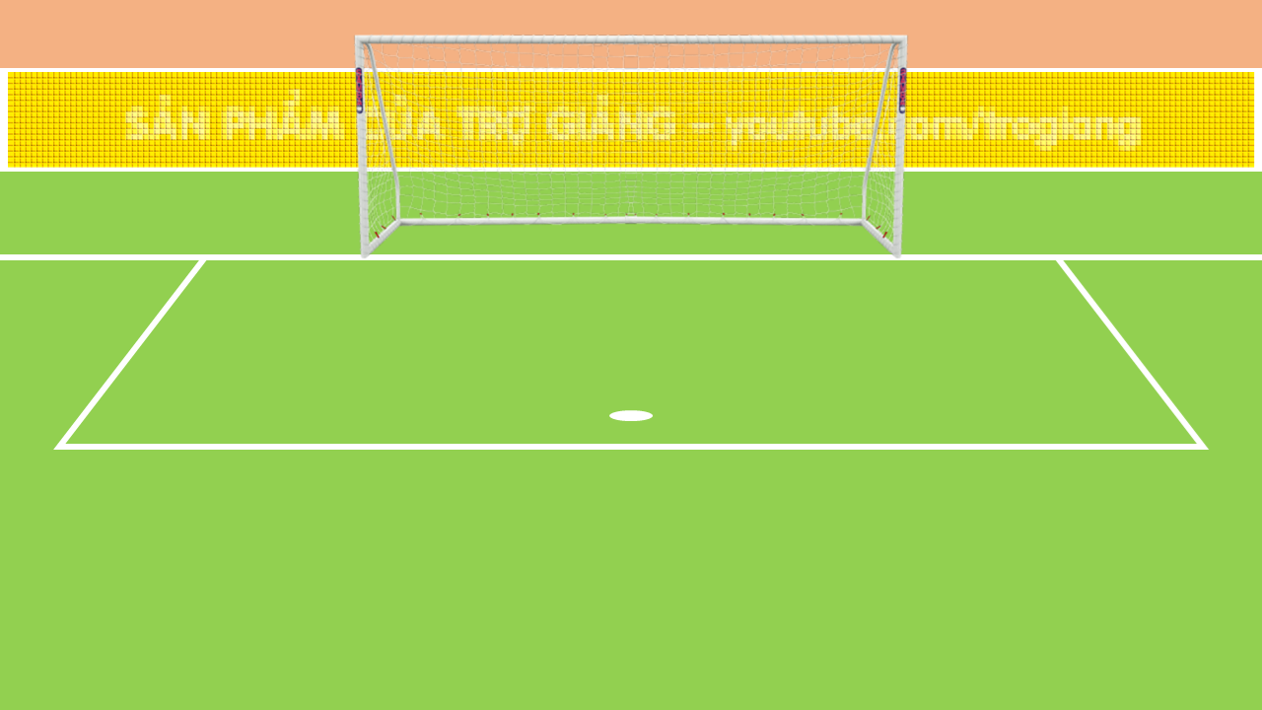





Câu 1: Chất nào sau đây được coi là tinh khiết?
A. Nước sôi, nước khoáng
B. Nước cất và nước lọc
C. Nước cất
D. Nước khoáng, nước đá sản xuất từ các nhà máy

Slide 23
Câu 2: Để phân biệt chất tinh khiết và hỗn hợp ta dựa vào:
A. Số chất tạo nên
B. Mùi vị của chất
C. Thể của chất
D. Tính chất của chất

Slide 24
Câu 3: Hỗn hợp nào sau đây là hỗn hợp không đồng nhất?
A. Hỗ hợp nước muối
B. Hỗn hợp nước đường
C. Hỗn hợp bột mì và nước khuấy đều
D. Hỗn hợp nước và rượu

Slide 25
Câu 4: Trường hợp nào dưới đây là chất tinh khiết?
A. Nước biển
B. Sodium chloride (Muối ăn)
C. Không khí
D. Nước khoáng

Slide 26
Câu 5: Nước khoáng trong suốt, không màu có lẫn một số chất tan khác (calcium, sodium, bicarbonate, …). Vậy nước khoáng là:
A. Hỗn hợp không đồng nhất
B. Là chất tinh khiết
C. Huyền phù
D. Hỗn hợp đồng nhất

Slide 27
VẬN DỤNG
Nước giếng khoan thường lẫn nhiều tạp chất. Để tách bỏ tạp chất, người dân cho nước giếng khoan vào bể lọc, đáy bể lót các lớp cát mịn, sỏi và than củi. Nước chảy qua các lớp này sẽ trong hơn.
Hãy cho biết những khẳng định sau đây là đúng hay sai?
a) Nước giếng khoan là chất tinh khiết.
b) Lớp cát mịn có tác dụng giữ các hạt đất, cát ở lại.
c) Lớp sỏi làm cho nước có vị ngọt.
d) Lớp than củi có tác dụng hút các chất hữu cơ, vi khuẩn
Đ
Đ
S
Đ

